Slide 1

西北工业大学管理学院

Slide 2

4.1财政政策和货币政策的影响
4.2财政政策的效果
4.3货币政策效果
4.4两种政策的混合使用
4.5经济政策的目标
4.6财政政策
4.7货币政策
4.8宏观经济政策及理论的演变

Slide 3



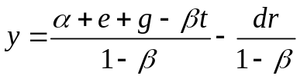



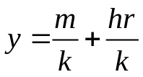
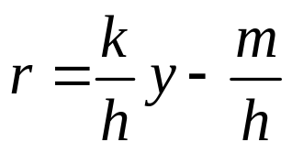

利率
消费
投资
GDP
政府购买G
财政政策
税收T
转移支付R
需求理论
IS-LM模型
折旧方式
投资津贴
货币政策
法定准备金率
公开市场业务
再贴现率
道义劝告等

Slide 4






















IS斜率
1.IS-LM图形分析
LM斜率
LM水平
2.凯恩斯极端情况
IS垂直
定义
3.挤出效应
影响因素

Slide 5
1.IS-LM图形分析
2.凯恩斯极端情况
3.挤出效应
IS斜率
LM斜率
LM水平
IS垂直
定义
影响因素
  定义:政府支出增加所引起的私人消费或投资降低的效果。
    支出乘数大小；
    货币需求对产出变动的敏感程度；
    货币需求对利率变动的敏感程度；
    投资需求对利率变动的敏感程度。

Slide 6




IS斜率
1.IS-LM图形分析
LM斜率
LM垂直
2.古典的极端情况
因IS斜率而异
因LM斜率而异
IS水平
1有效区间
3.货币政策局限性
2流通速度不变前提
3外部时滞
4国际流动性影响
古典主义极端

Slide 7












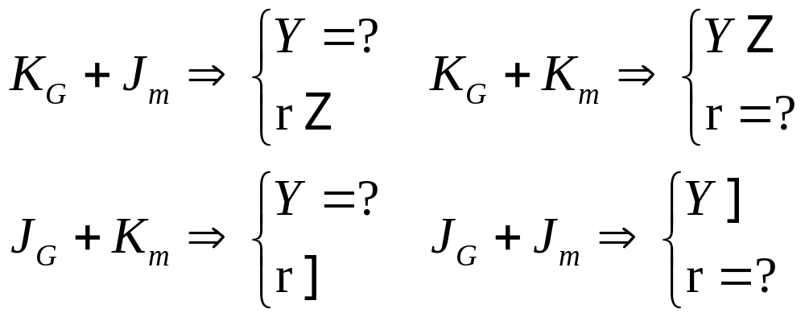





图形说明
表格分类说明
扩张性财政政策
扩张性货币政策
紧缩性财政政策
紧缩性货币政策
财政政策与货币政策混合使用

Slide 8

本章要点
美国宏观调控政策成效分析
IS-LM的均衡不一定是充分就业的均衡；
IS-LM均衡量等受各曲线特性影响；
注意挤出效应和极端情况的讨论；
不同的性质的两种政策搭配使用可解决不同的具体问题。
失业率和通胀率是政府关心的重要问题；
政府切实采取了有关的财政政策和货币政策；
痛苦指数说明政策效果的有限性；

Slide 9

政府为增进社会经济福利而制定的解决经济问题的指导原则和措施
一充分就业
二价格稳定
三经济持续均衡增长
四国际收支平衡
强调所有的生产要素
失业率与自然失业率定义
三类失业
摩擦事业
自愿失业
非自愿失业
CPI
PPI
GDP折算指数
一个特定时期内经济社会所生产的人均产量和人均收入的持续增长
各种手段相互配合，协调一致；
不追求单一目标，综合考虑；
政策本身的协调和配合；
时机选择。
结构性失业
周期性失业
奥肯定律

Slide 10

国家财政
定义：
为促进就业水平提高，减少经济波动，防止通货膨胀，实现稳定增长而对政府支出G、税收T和借债水平所进行的选择，或对政府收入和支出水平所做的决策。
政府收入
政府支出
税收
公债
政府购买
政府转移支付
财产税
所得税
流转税
军需品
机关办公用品
政府雇员报酬
公共项目工程
社会福利保险
贫困救济和补助

Slide 11

自动稳定与斟酌使用
功能财政和预算盈余
充分就业预算盈余与财政政策方向
赤字与公债
西方财政分级管理模式
肯尼迪减税案例
税收、政府支出、农产品价格维持制度
逆经济风向行事
年度平衡预算
周期平衡预算
预算盈余或赤字的原因
充分就业预算盈余的概念
充分就业预算盈余的作用
借债和出售政府资产
货币筹资与债务筹资
美国税收制度
中国的财政管理模式？
凯恩斯经济学的巨大成就

Slide 12

商业银行和中央银行
存款创造和货币供给
债券价格与市场利息率的关系
货币政策及工具
货币政策起作用的其他途径
沃克尔紧缩货币案例
商业银行
中央银行的功能
乘数的推导
乘数的现实修正
关系的内容和逻辑原因
关系的推广
再贴现政策
公开市场业务
法定准备率
利率变动影响资产组合
扩张政策带来的富裕感
准备金与超额准备金作用
汇率变动影响进出口
紧缩政策是通胀的利器

Slide 13

宏观经济理论背景
凯恩斯理论的丰富和挑战
货币主义学派的挑战
供给经济学派
理性预期学派
新凯恩斯经济学
时代背景与理论依据
边际c\MEC\流动性偏好
丰富和发展
滞涨
财政政策与货币政策效果
稳定性经济政策的作用
降低税率
理性预期+市场出清
政策无效
博弈论
增加微观基础内容
继承和吸收理性预期理论

